Slide 1

Төрөөбут төрут тылым
Бу тыынар салгыным курдук,
Иитиллибит ийэ тылым
Бу иьэр ута5ым курдук
Санарбыт саха тылым
Үөскээбит алааьым курдук

Slide 2
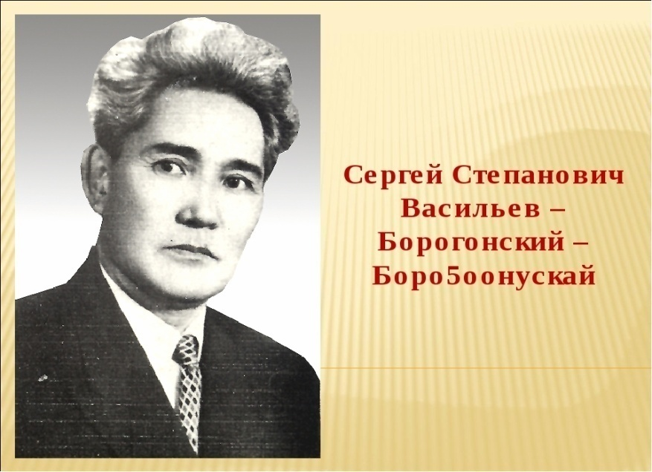
«Мөңүрүүр Бөҕө» олоңхо5о айыы бухатыырын олоххо үөрэтэр өрүттэрэ

Slide 3
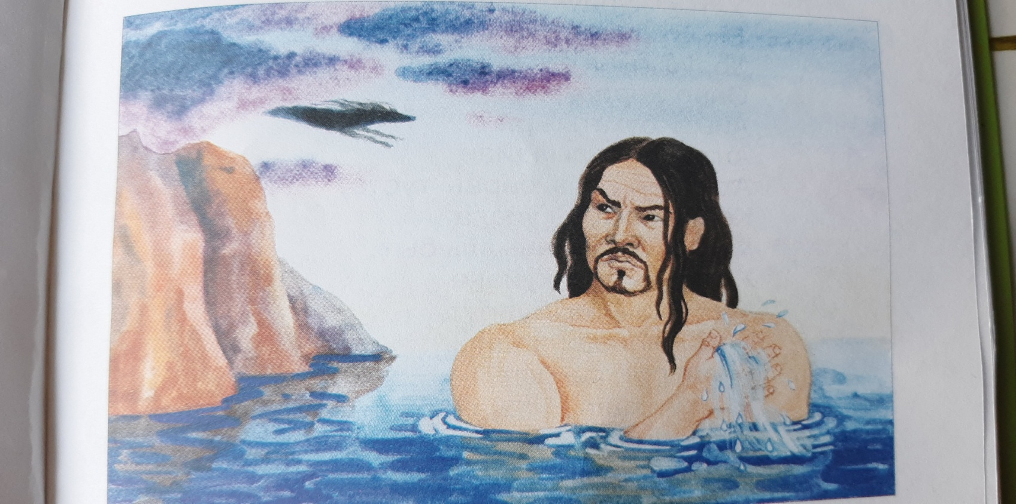

Slide 4
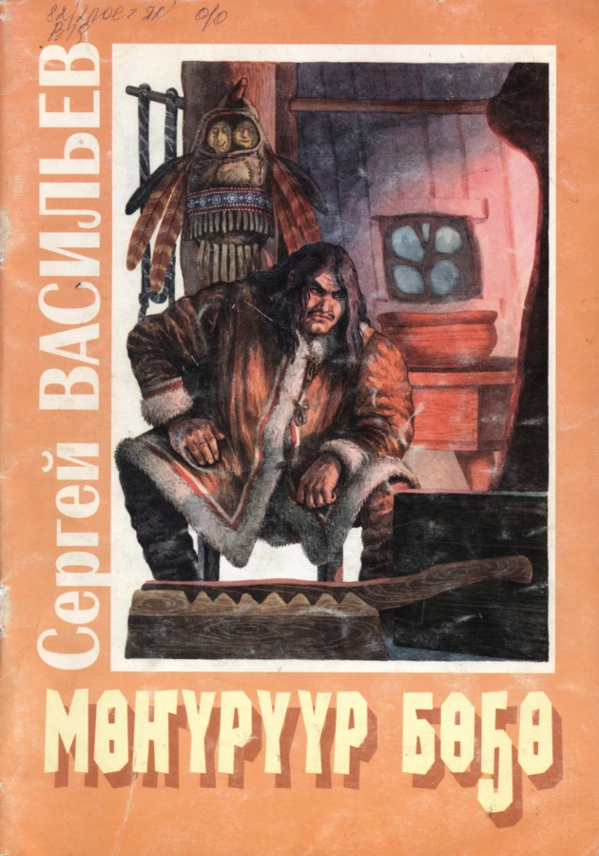
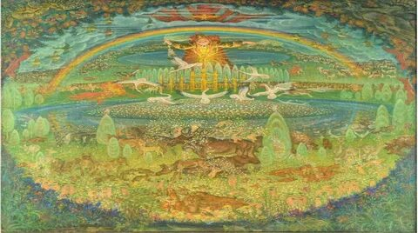

Slide 5
Олоҥхоттон быһа тардыы (Мультик)
https://yandex.ru/video/touch/preview/13237215116483986985

Slide 6
Оонньуу «Олоҥхо дойдутун дьиэтэ-уота»
https://wordwall.net/ru/resource/26712473

Slide 8
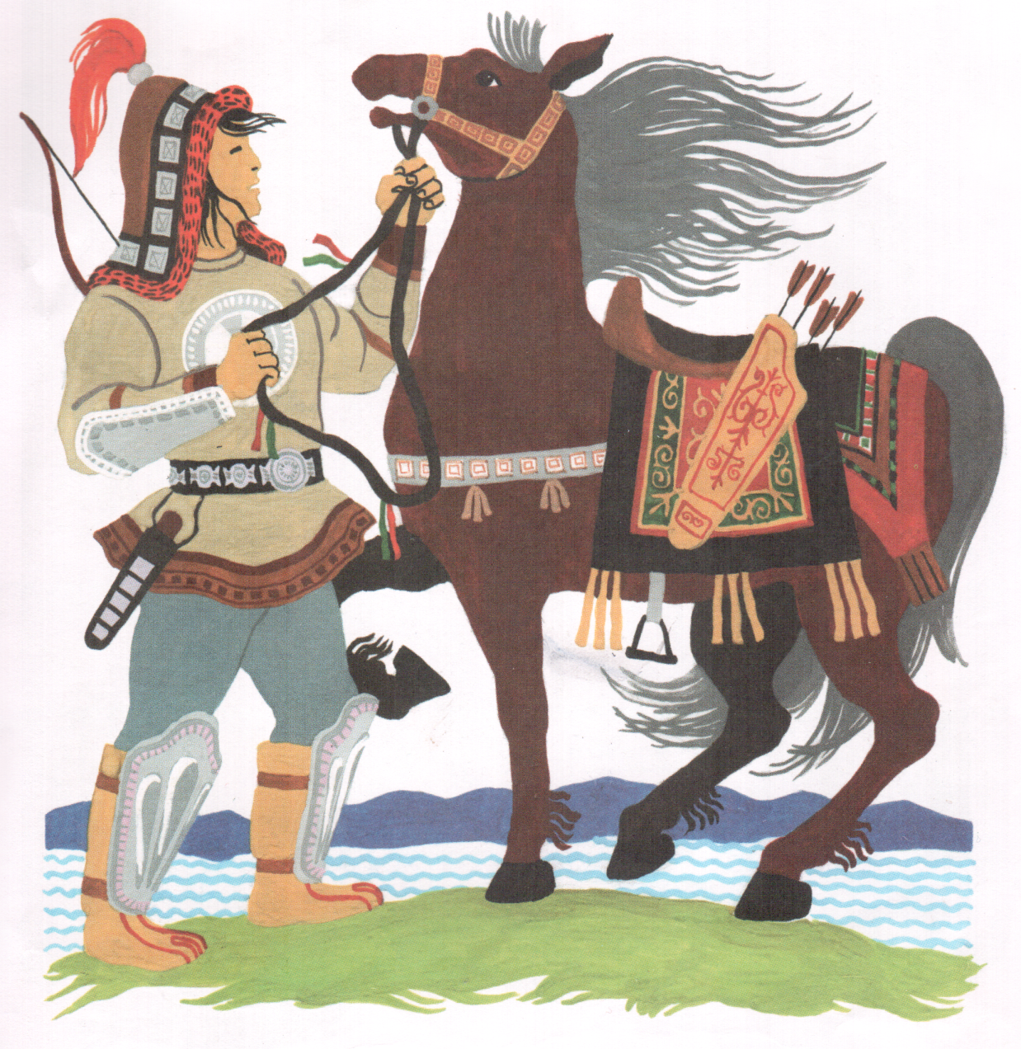
Мөҥүрүүр Бөҕөҕө ханнык бухатыыр кэлбитэй, тоҕо?

Slide 9
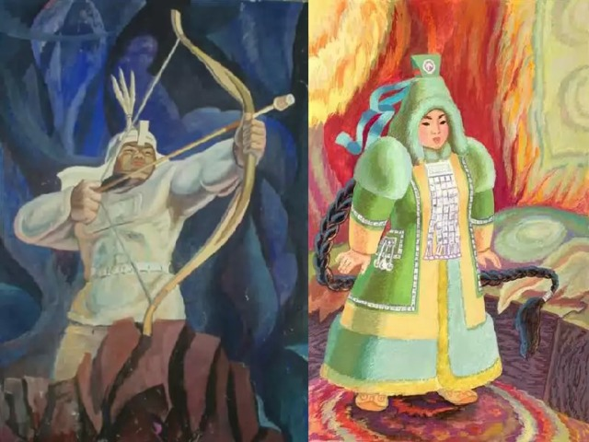
Мөҥүрүүр Бөҕө кими көмүскэһэ барда, тоҕо?

Slide 10
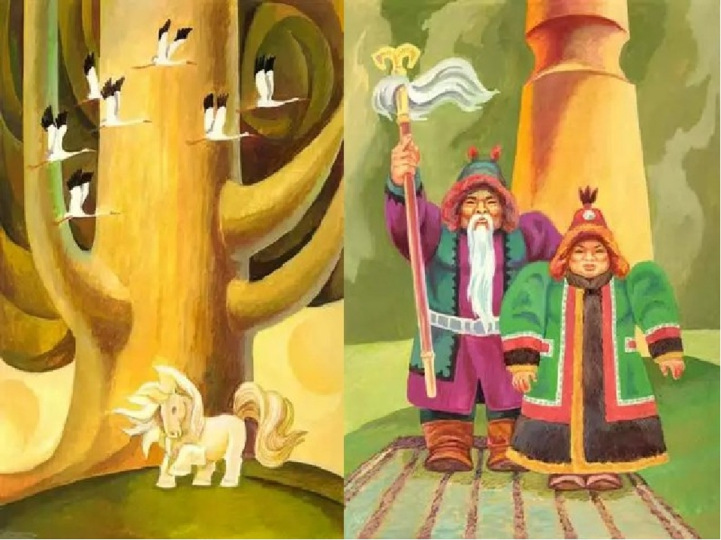
Олоҥхоҕо ким кыталык буолан кэлэн, тугу гынна?
Удаҕан диэн кимий?

Slide 11
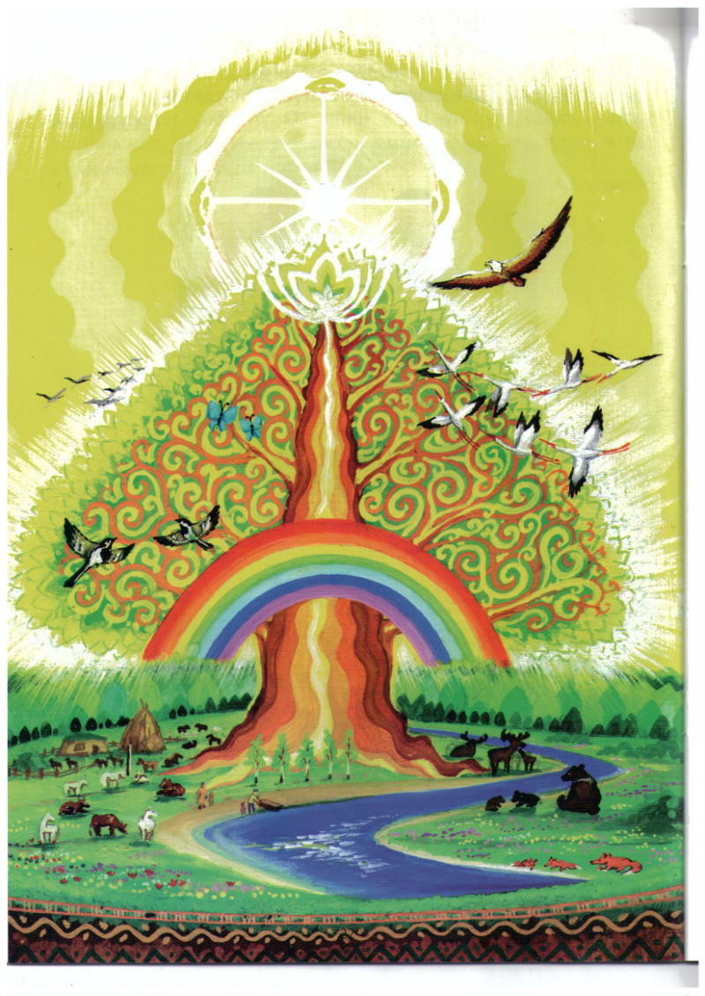
Олоҥхоҕо Аал Луук Мас туох суолталааҕый?

Slide 12
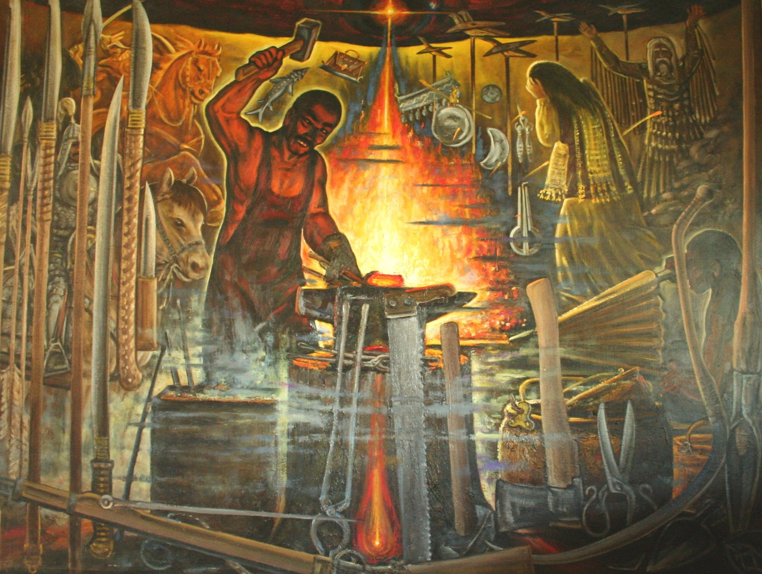
Аал Луук Мас дьаһалынан тимир уустара Мөҥүрүүр Бөҕөҕө тугу оҥорон биэрдилэр?

Slide 13
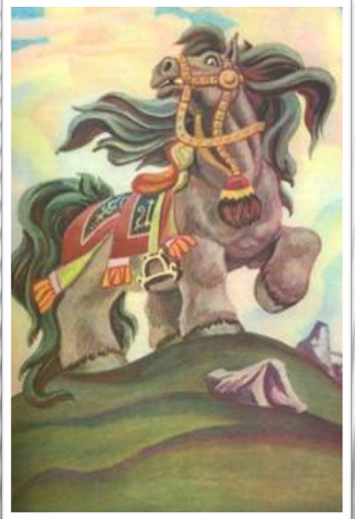
Мөҥүрүүр Бөҕө атын туох диэн баран, ыытта?

Slide 14
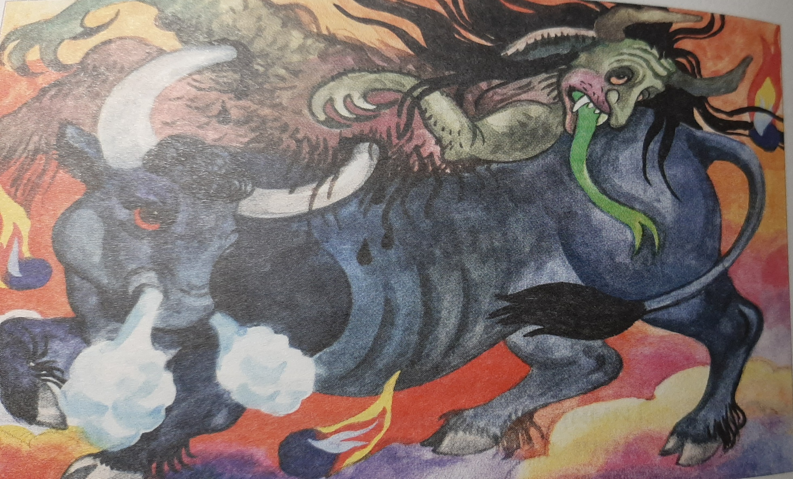
Мөҥүрүүр Бөҕө абааһы бухатыыра Муус Бурҕааты хайдах албаһынан кыайда?

Slide 15
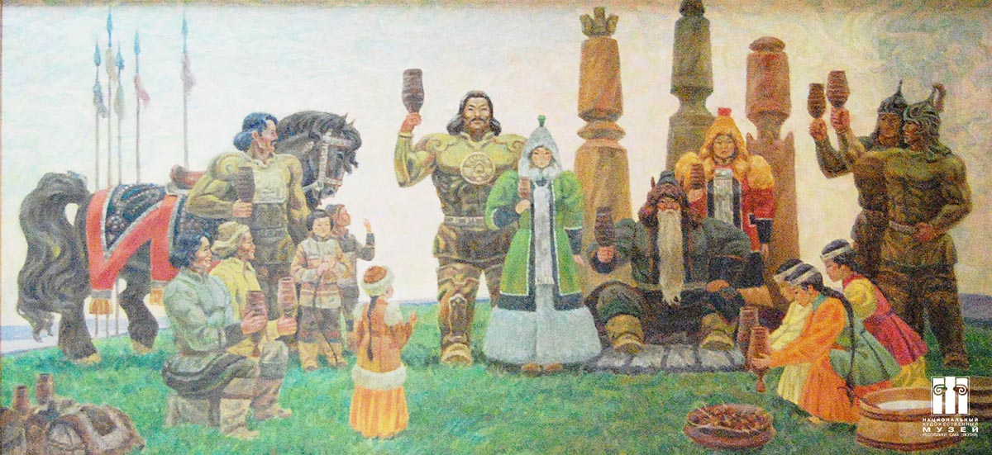
Олоҥхо тугунан түмүктэннэ?

Slide 16
Сыаналааһын «Билии хонуута»
https://wordwall.net/ru/resource/25878385

Slide 17
Болҕомтоҕут иһин махтал!

